Slide 1
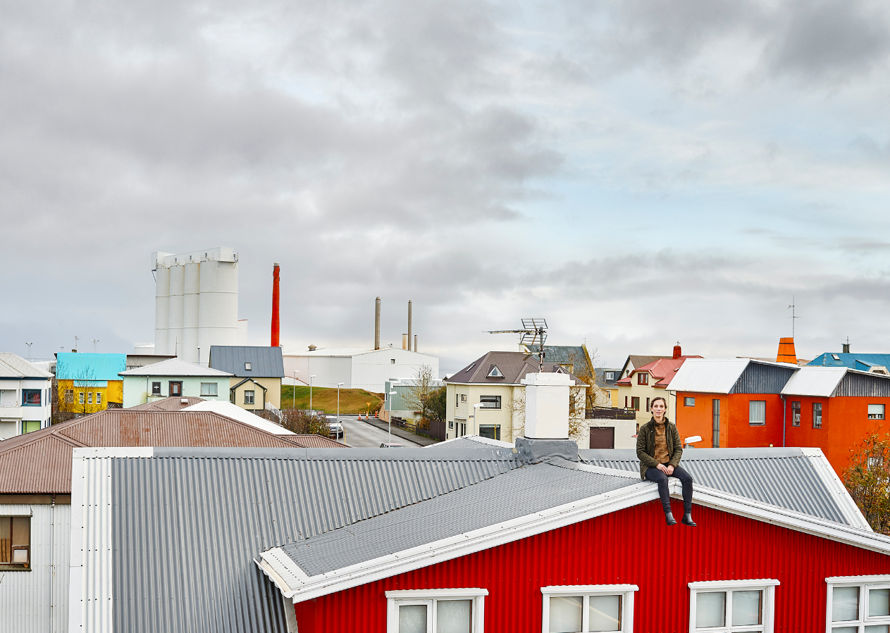

Slide 2
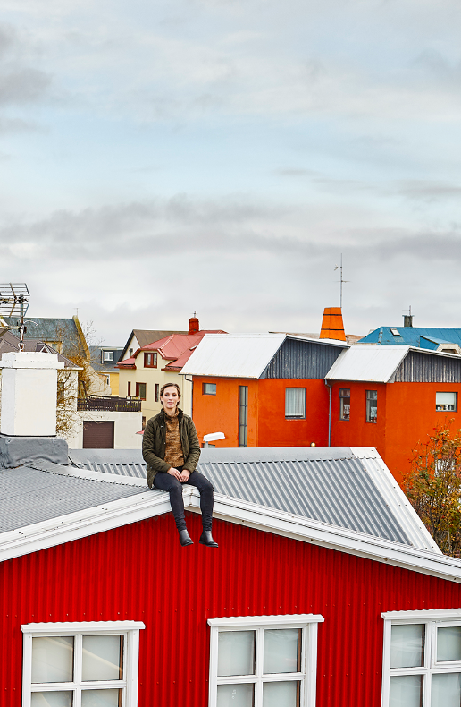
Mat á hagkvæmni við úthlutun stofnframlaga
Hrafnhildur Sif Hrafnsdóttir
Markaðsstjóri

Slide 3
Sjálfbært leiguíbúðakerfi
-Húsnæðissjálfs- eignastofnun
-Sveitarfélag
Á og rekur Leiguheimili til langs tíma
Ekki rekin í
hagnaðarskyni
Greiðslur af lánum - max 50 ár
Endurgreiðslur stofnframlaga
50% hagnaðar
Íbúðalána-sjóður
Húsnæðis-mála-
sjóður
Stofnframlög
Stofnfjármögnun
Endurgreiðslur stofnframlaga og 50% hagnaðar leigufélaganna eru nýttar til veitingar frekari stofnframlaga
Notes:
Í júnímánuði 2016 fengum við nýja lagaumgjörð um nýtt leiguíbúðakerfi sem grundvallast á lögum um almennar íbúðir og byggir á danskri fyrirmynd – við nefnum íbúðirnar sem eru fjármagnaðar í kerfinu Leiguheimili.
Með lögunum varð til nýtt félagaform – húsnæðissjálfseignarstofnun sem umgjörð utan um rekstur Leiguheimila. Húsnæðisstofnunin nýtur tekjuskattsfrelsis og er ekki rekin í hagnaðarskyni – ergo samfélagssinnaðir leigusalar. Ekki er greiddur út arður úr félaginu og fjármunir sem safnast upp innan þeirra eru nýttir til frekari uppbyggingar Leiguheimila.
Ríki og sveitarfélög leggja til fjármuni til uppbyggingar Leiguheimilanna sem verður eiginfjárígildi í húsnæðissjálfseignarstofnunum. Húsnæðissjálfeignarstofnunin þarf í raun eingöngu að fjármagna 70% af íbúðunum í upphafi og greiðir svo af lánum í að hámarki 50 ár. Eftir að lánin eru uppgreidd taka við endurgreiðslur af grunnframlögum ríkis og sveitarfélaga.
Eftir uppgreiðslu lána og stofnframlaga mun 50% hagnaðar sem myndast hjá húsnæðissjálfseignarstofnununum renna í Húsnæðismálasjóð og verða grundvöllur frekari úthlutana stofnframlaga og uppbygginga Leiguheimila.
Félög sem greiða í Húsnæðismálasjóð munu hafa forgang að 60% af fé sem greitt er inn í sjóðinn. Þannig verður til með tíð og tíma sjálfbært leiguíbúðakerfi.
Með þessu fyrirkomulagi, sem er hliðstætt því sem tíðkast hefur í Danmörku um áratugaskeið, mun smám saman byggjast upp nýr sjóður sem nefnist Húsnæðismálasjóður sem hefur það að markmiði að stuðla að sjálfbærni kerfisins. Slíkt kerfi kemur ekki til með að raungerast fyrr en að nokkrum áratugum liðnum þegar lán sem tekin verða á næstu árum hafa verið greidd upp.

Slide 4
Markmið
Bæta húsnæðisöryggi efnaminni fjölskyldna og einstaklinga og ungs fólks
Auka aðgengi að öruggu og viðeigandi leiguhúsnæði.
Stuðla að því að húsnæðiskostnaður sé í samræmi við greiðslugetu leigjanda
Sérstök áhersla á nýbyggingar og að fjölga leiguíbúðum.
Notes:
Lögin byggja m.a. á yfirlýsingu ríkisstjórnarinnar frá 28. maí 2015 þar sem m.a. er fjallað um fjölgun hagkvæmra og ódýrra íbúða til að tryggja tekjulágum fjölskyldum leiguhúsnæði til lengri tíma og áhersla verði lögð á íbúðir af hóflegri stærð.
Markmið laganna er að :
-bæta húsnæðisöryggi efnaminni fjölskyldna og einstaklinga og ungs fólks með því að auka aðgengi að öruggu og viðeigandi íbúðarhúsnæði til leigu.
-Það er ennfremur að stuðla að því að húsnæðiskostnaður sé í samræmi við greiðslugetu leigjanda.
-Til að ná því markmiði er lögð sérstök áhersla á nýbyggingar og að fjölga leiguíbúðum.

Slide 5
Fyrir hvern?
Tekjufimmtungar
Stuðla að framboði á ódýru leiguhúsnæði fyrir:
Námsmenn
Ungt fólk
Aldraða
Fatlað fólk
Fólk sem ekki er fært um að sjá sér fyrir húsnæði sökum félagslegra aðstæðna eða verulegs fjárhagsvanda.
5
4
3
Skattaheimili – 22%
144.000 skattaheimil
31.000 skattaheimili 25 ára og eldri
2
Tekju- og eignamörk
Einstaklingur 396.000
Einst.með. 4 börn 791.000
Hjón 554.000
Hjón með 4 börn 950.000
Fyrir hvert barn 99.000
Eignamörk 5.126.000
1
Notes:
Stofnframlögin eru ætluð leigjendum í tveimur neðstu tekjufimmtungunum og munu nýtast fjölbreyttum hópum fólks
þar á meðal
-Námsmönnum
-Ungu fólki
-Öldruðum
-Fötluðu fólki
-Fólki sem ekki er fært um að sjá sér fyrir húsnæði sökum félagslegra aðstæðna eða verulegs fjárhagsvanda.

Slide 6
Áhersluþættir
Nýbyggingar og að fjölga leiguíbúðum
Íbúðir á svæðum þar sem þörf er fyrir leiguíbúðir fyrir leigjendur undir tekju- og eignamörkum
Hagkvæmar aðferðir við íbúðabyggingar í því skyni að lækka byggingarkostnað
Skapandi og hugvitsamlegar lausnir og góð hönnun
Íbúðir sem uppfyllar þarfir íbúa á hverju svæði
Íbúðir sem uppfylla mismunandi þarfir ólíkra hópa
Stuðla að fjölbreyttri samsetningu íbúa og félaglegri blöndun
Notes:
Það er lögð sérstök áhersla á nýbyggingar og að fjölga leiguíbúðum í reglugerðinni.
Einnig að uppfylla þörf á leiguíbúðum fyrir leigjendur undir tekju- og eignamörkum.
Einnig er lögð áhersla á:
hönnun íbúða og hagkvæmar lausnir.
Íbúðirnar þurfa að vera viðeigandi og uppfylla mismunandi þarfir ólíkra hópa.
Það er lögð áhersla á að tryggja félagslega blöndun og að ekki verði byggðir kjarnar þar sem tekjuminni einstaklingar verði flokkaðir saman t.d. með blönduðum verkefnum almennra og félaglegra íbúða eins og sveitarfélögin á höfuðborgarsvæðinu hafa gert með góðum árangri.
(Sveitarfélög á höfuðborgarsvæðinu hafa nálgast þessar áherslur með því að setja inn kauprétti eða kvaðir á nýbyggingar um að skylt sé að hluti af íbúðunum séu ætlaðar til útleigu til tekju- og eignaminni einstaklinga.)

Slide 7
Stofnframlög
Nýtt og öflugt stjórntæki til að stuðla að uppbyggingu Leiguheimila sem eru langtímavalkostur á leigumarkaði.
18%
Stofnframlag ríkisins
18% grunnframlag
Viðbótarframlög
6% Markaðsbrestur
4% Námsmenn/öryrkjar
Ríkið
18-28%
6%
4%
Sveítarfélög
12-16%
12%
Sveitarfélög
12% grunnframlag
4% Markaðsbrestur
4%
56-70%
Önnur fjármögnun
Lánsfjármögnun
Eigið fé
Notes:
Stofnframlag ríkisins getur numið 18% af stofnverði íbúðar og getur verið í formi beins framlags eða vaxtaniðurgreiðslu. Ef stofnframlagið er í formi beins framlags greiðist það út í tvennu lagi fyrst við samþykkt umsóknar og síðan við útleigu íbúðar. Framlag ríkisins er í formi eigin fjár.
-Framlag sveitarfélags er 12% í grunninn og getur falist í niðurfellingu á lóða- og gatnagerðargjöldum. Eitt af skilyrðunum fyrir veitingu stofnframlags er að umsækjandi hafi þegar fengið samþykkt stofnframlag hjá því sveitarfélagi sem um sótt íbúð er staðsett.
-Viðbótarframlög ríkis og sveitarfélaga geta verið 10% samanlagt á grundvelli markaðsbrests, 6% frá ríki og 4% frá sveitarfélagi.
-Ríkið veitir einnig 4% viðbótarframlög til námsmanna og öryrkja og skjólstæðinga félagsþjónustu sveitarfélaganna.
Þetta eru gjörbreyttar aðstæður í stofnfjármögnun Leiguheimila og þýðir að félagið þarf eingöngu að fjármagna 56-70% af stofnkostnaði í upphafi.

Slide 8
Markmið um 2.300 íbúðir á næstu fjórum árum
2.300
Leiguheimili
2016-2019
509
124
600
600
600
600
00
385
2.300
Húsnæðisáætlanir
Notes:
Ríkisstjórnin setti markmið um uppbyggingu 2.300 nýrra Leiguheimila á næstu fjórum árum með setningu laganna.
Samhliða þessu verkefni erum við hjá Íbúðalánasjóði að vinna að gerð húsnæðisáætlana með sveitarfélögunum og ákvörðun um frekari uppbyggingu í kerfinu mun í framtíðinni taka mið af þeim.
Við auglýstum eftir umsóknum strax í september og afgreiddum á árinu 2016 stofnframlög til 385 nýrra leiguíbúða í fyrri úthlutun í lok árs og 123 í síðari úthlutun.
Markmið okkar er að ná að byggja sem flestar hagkvæmar íbúðir fyrir þá fjármuni sem okkur eru lagðir til.
- - - - - - - - - - - - - - - - - - - - - - - - - - - - - - - - - - - - - - - - - - - - - -
Hlutverk húsnæðisáætlana sveitarfélaga er að draga fram mynd af því
hver staða húsnæðismála er í hverju sveitarfélagi fyrir sig,
greina framboð og eftirspurn eftir margvíslegum húsnæðisformum og
setja fram áætlun um hvernig sveitarfélagið ætlar að mæta húsnæðisþörf heimila, bæði til skemmri og lengri tíma.

Slide 9
Úthlutanir 2016 – 385 íbúðir í fyrri úthlutun
5 Norðurland eystra
5 Akureyri – Brynja Hússjóður
346 Höfuðborgarsvæðið
1 í Mosfellsbæ - Brynja
3 í Hafnarfirði - Brynja
32 í Hafnarfirði - Bjarg
115 í Reykjavík - Bjarg
83 í Reykjavík – Félagsbústaðir
112 í Reykjavík – Nauthólsvegur 83 hses.
3 Vesturland
3 Akranesi – Brynja Hússjóður
22 Suðurland
11 í Vestmannaeyjum FS
4 í Vík í Mýrdal
5 í Höfn í Hornafirði
2 í Árborg – Brynja hússjóður
9 Suðurnes
4 í Reykjanesbæ Brynja
5 í Sandgerði Þroskahjálp

Slide 10
Kraftar sem stuðla að lækkun leiguverðs
Stofnframlög
Eingöngu þarf að fjármagna 56-70% byggingarkostnaðar
Stuðla að því að leigufjárhæð
nemi ekki hærra hlutfalli af
tekjum en
25%
Hagkvæm hönnun
Í því skyni að lækka byggingarkostnað
Tekjuskattsfrelsi
Húsnæðissjálfseignarstofnana
Kröfur í byggingarreglugerð
Lúta að því að liðka fyrir byggingu lítilla íbúða og smáhýsa
Húsnæðisbætur
Hækkaðar til að styðja almennan leigumarkað
Notes:
Kraftarnir sem stuðla að lækkun á leiguverði eru:
- Eingöngu þarf að fjármagna 56-70% stofnkostnaðar íbúða sem byggðar eru með stofnframlögum
- Lögð er áhersla á hagkvæma hönnun í því skyni að lækka byggingarkostnað.
- Húsnæðissjálfseignarstofnanir eru tekjuskattsfrjálsar
- Kröfur í byggingarreglugerð lúta að því að liðka fyrir byggingu lítilla íbúða og smáhýsa
- Húsnæðisbætur hafa verið hækkaðar til að styðja leigumarkað. – tóku gildi 1. jan. 2017. (Hækkun húsnæðisbóta úr 22 þúsund í 31-54 þúsund.)

Slide 11
Markaðsbrestur
60%
lánsfjármögnun
40%
18% + 6% frá ríki
12% + 4% frá sveitarfélagi
Stofnframlög
Notes:
Á svæðum þar sem markaðsbrestur ríkir og almenn leiga er lág spyrja menn sig – hvernig á að brúa bilið milli markaðsleigu og lágmarksleigu til að standa undir byggingarkostnaði.
Á svæðum þar sem markaðsbrestur ríkir getur stofnframlag ríkis og sveitarfélaga orðið 40%. Það þýðir að eingöngu þarf að fjármagna 60% af stofnvirði byggingarinnar í byrjun.

Slide 12
Markaðsbrestur
Við samþykkt umsókna
Endurgreiðsla stofnframlaga
24%
18%
Ríki
40%
af stofnvirði
34%
af fasteignamati
Sveitarfélög
16%
16%
60%
Sveitarfélög ákvarða
hvort þau muni krefjast endurgreiðslu
Notes:
Þar sem markaðsbrestur ríkir geta umsækjendur fengið 40% stofnframlag af stofnvirði íbúðar
Þegar lán hafa verið greidd upp og kemur að endurgreiðslu stofnframlaganna nemur endurgreiðslan að hámarki 34% af fasteignamati íbúðar.
Viðbótarframlög ríkis sem eru veitt vegna markaðsbrests eru ekki endurkræf. Ríkið mun krefjast endurgreiðslu á 18% stofnframlagi sínu en sveitarfélög ákveða hvert fyrir sig hvort þau muni krefjast endurgreiðslu sinna stofnframlaga.

Slide 13
Mat á hagkvæmni við úthlutun stofnframlaga
Hvernig getum við byggt sem flestar íbúðir fyrir það fjármagn sem ríkið leggur til stofnframlaga?

Slide 14
Mat á hagkvæmni
Stærð
Lóðir og lóðarverð
Hámarksbyggingarkostnaður
Bílakjallarar
Hönnun og innra skipulag
Skapandi og hugvitsamlegar lausnir
Hagkvæmar aðferðir
Byggingartími
Eins hagkvæmar og aðstæður leyfa í því skyni að unnt verði að leigja þær á
viðráðanlegum kjörum
Notes:
Samkeppni um fjármagn sem lagt er í stofnframlög
Það er samkeppni um það fjármagn sem ríkið leggur til stofnframlaga. Þegar sótt er um hærri fjárhæðir en auglýstar eru kemur að forgangsröðun milli umsókna og byggir hún á áherslum laganna sem eru:
þörf á byggingu í sveitarfélaginu,
nýbygging umfram kaup,
hagkvæm íbúð,
félagsleg blöndun,
viðskiptaáætlun sem gengur upp bæði fyrir félagið og viðskiptaáætlun sem stuðlar að leiguverði sé innan við 25% af tekjum þarfahópsin.
Áherslan á nýjar byggingar og byggingar þar sem þörfin er mest vega mest í því mati.
Mat á hagkvæmni
Það er ekki mælt fyrir einni ríkisleið í hönnun eða hagkvæmni í lögunum heldur er lagt mat á hverja og eina umsókn út frá nokkrum þáttum. Við hjá Íbúðalánasjóði nutum góðs af því að hafa eignast og selt mikið af eignum. Við höfum starfandi bæði fasteignasala og byggingarfræðinga sem hafa gríðarlega þekkingu á fasteignamarkaðnum og hafa bæði ástands- og verðmetið eignir á landinu öllu. Við byggjum einnig á gögnum frá Þjóðskrá þar sem við höfum yfirlit alla þinglýsta kaupsamninga á landinu. Til hliðsjónar höfum við ennfremur byggingarlykil Hannarr. Gefin er umsögn um mat á hagkvæmni í öllum umsóknum sem byggir á lagaáherslunni að íbúðirnar séu eins hagkvæmar og aðstæður leyfa í því skyni að unnt verði að leigja þær á viðráðanlegum kjörum.
Þegar kemur að því að meta hagkvæmni eru nokkrir þættir sem skipta meginmáli:
Stærð
Lóðir og lóðarverð
Hámarksbyggingarkostnaður
Bílakjallarar
Hönnun og innra skipulag
Skapandi og hugvitsamlegar lausnir
Hagkvæmar aðferðir
Byggingartími

Slide 15
Íbúðir - stærð
Birtir m²
Hlutfall birta og byggðra fermetra sé sem lægst, þ.e. að sem fæstir fermetrar séu til viðbótar með göngum og sameiginlegum rýmum
Notes:
Stærð:
Fyrsta áherslan er á að íbúðir séu af hóflegri stærð. Þar hefur Íbúðalánasjóður sett viðmið um stærðir nýbygginga eftir herbergjafjölda. Það er mikilvægt að íbúðirnar séu af hóflegri stærð til þess að mögulegt sé að leigja þær á viðráðanlegum kjörum. Stærðin miðast við birta fermetra.
Þó að áherslan sé á nýbyggingar höfum við einnig sett okkur viðmiðunarstærðir varðandi keyptar íbúðir en það er hægt að sækja um kaup á markaði og myndi kaup á nýbyggðri íbúð skora hátt en kaup á eldra húsnæði færi ekki eins framarlega í forgangsröðun við afgreiðslu vegna áherslu á byggingar.
Varðandi stærðir eldri íbúða þá miðum við við að af eignum á markaði séu a.m.k. 25% undir þeim mörkum sem við höfum sett.
Stærð og nýting eru einnig mikilvægar breytur í hagkvæmni mati. Við viljum að hlutfall birtra og byggðra fermetra sé sem minnst þ.e. að sem fæstir fermetrar séu til viðbótar með í göngum og sameiginlegum rýmum.

Slide 16
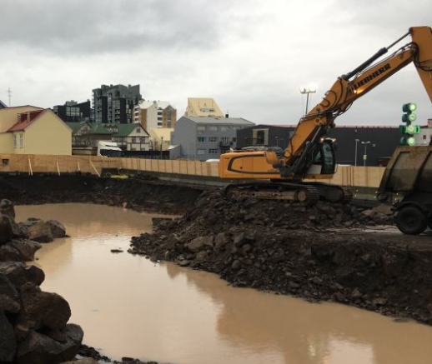
Lóðir og lóðaverð
Framboð af lóðum sem uppfylla kröfurnar
Hvatar til að byggja litlar íbúðir
Lóðargjöld þurfa að styðja hagkvæmni verkefnanna
Notes:
Lóðir og lóðarverð
Það er mikilvægt að nægjanleg framboð sé af lóðum til að byggja íbúðir sem flokkast undir þessi stærðarmörk.
Það hefur mikið verið rætt um að skortur sé á litlum hagkvæmum íbúðum þrátt fyrir ákall þar um. Ef rýnt er í lóðarverð má þó sjá að mikið af lóðarkostnaði er fastur kostnaður miðað við hámarksbyggingarmagn. Slík uppsetning á verðskrá sveitarfélaganna getur virkað sem hvati fyrir byggingaraðila að byggja hámarksmagn t.d. stærri fjölbýli. Það er mikilvægt að verðskrárnar innihaldi hvata til að byggja minni íbúðir til að ná fram markmiðum stjórnvalda um byggingu Leiguheimila.
Lóðir geta verið mishagkvæmar – lóðir sem þarf að slá niður stálþiljum vegna sjávar eða nálægð bygginga, lóð á klöpp sem þarf að sprengja o.s.frv. Við hvetjum sveitarfélögin auðvitað til að leggja þessu verkefni til sem hagkvæmastar byggingarlóðir.
Lóðarverð er auðvitað einn af þeim þáttum sem skoðaður er þegar lagt er mat á hagkvæmni. Hátt lóðarverð getur leitt til þess að forsendur viðskiptaáætlunar og forsendur fyrir leiguverði bresta og hagkvæmni telst ekki náð.

Slide 17
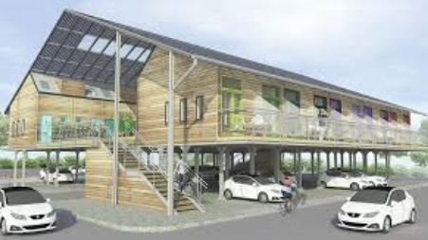
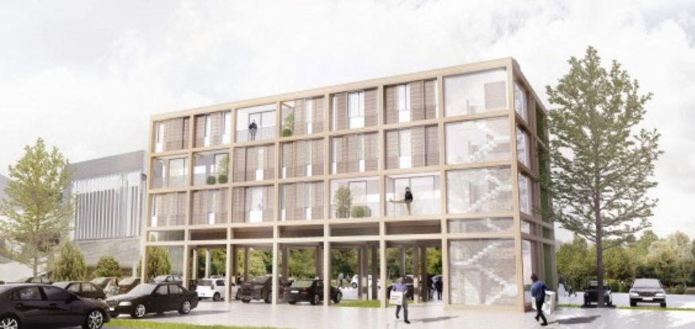
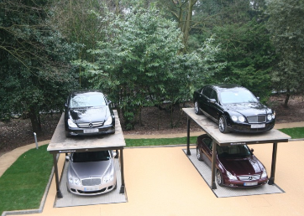
Bílakjallarar
Ekki undanskildir í lagasetningunni
Bílakjallarar geta aukið kostnað við verkefni um
2-4 milljónir ef farin er ein hæð niður
4-6 ef farnar eru tvær hæðir niður
Hagkvæmur bílakjallari
Bílastæðahús
Notes:
Bílakjallarar
Þó ekki sé bann við bílastæði í bílakjallara í lögunum (og reynar sérstaklega tekið fram í lögunum að hámarksbyggingarkostnaður sé fyrir utan kostnað við bílastæði/bílgeymslur) er þó erfitt að byggja íbúðir sem teljast hagkvæmar og eru undir hámarksbyggingarkostnaði ef við hverja íbúð bætist 2-6 milljóna kostnaður við bílakjallara, enda flokkast slíkar byggingar yfirleitt sem lúxus viðbót við íbúð.
En bílakjallari er ekki það sama og bílakjallari. Bílakjallari sem er undir íbúð þarf að uppfylla kröfur um brunavarnir, þarf að hafa loftskiptibúnað, kyndingu og rafmagnsopnun er mjög dýr. Bílakjallari nálægt sjó sem þarf að vera vatnsheldur er sömuleiðis mjög kostnaðarsamur. Opin bílastæðahús hins vegar eru helmingi ódýrari að stofnkostnaði og rekstur þeirra er margfalt ódýrari.

Slide 18
Hámarksbyggingarkostnaður
Stofnvirði íbúðar
er kostnaðarverð
hennar
Stofnframlög reiknast af
stofnvirði íbúðanna
Hámarksbyggingar-kostnaður
Miðast við byggða m²
5 milljónir +
220 þús. pr. m²
Lóðarkostnaður og gatnagerðargjöld
Notes:
Hámarksbyggingarkostnaður hverrar íbúðar er ákveðinn í reglugerð og hann 5 milljónir fyrir hverja íbúð og 220 þúsund fyrir hvern fermeter sem byggður er. Þetta er í raun IKEA leiðin að hanna verðmiðann fyrst og allar útfærslur byggingarinnar verð að taka mið af honum.
Stofnvirði er kostnaðarverð íbúðar sem er tilbúin til útleigu og þá bætist við lóðarkostnaður og gatnagerðargjöld eins og þau eru í hverju sveitarfélagi.
Við reiknum stofnframlög sem hlutfall af stofnvirði íbúðanna.
- - - - - - - - - - - - - - - - - - - - - - - - - - - - - - - - - - - - - - - - - - - - - -
Stofnvirði = Kostnaðarverð = Byggingarkostnaður + lóðarkostnaður + gatnagerðargjöld + tengigjöld + kostnaður við veitur og önnur opinber gjöld + hönnunarkostnaður + fjármagnskostnaður á byggingartíma + kostnaður við lokaúttekt – endurgreiddur virðisaukaskattur + útlagður kostnaður framkvæmdaraðila við eftirlit, skrifstofuhald bókhald og verkstjórn skv. skilgreindum hlutföllum í 11. gr. rgl. 555/2016

Slide 19
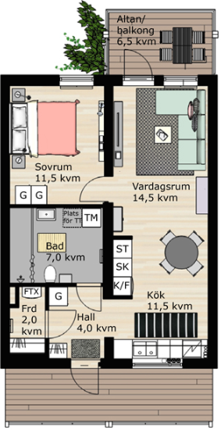
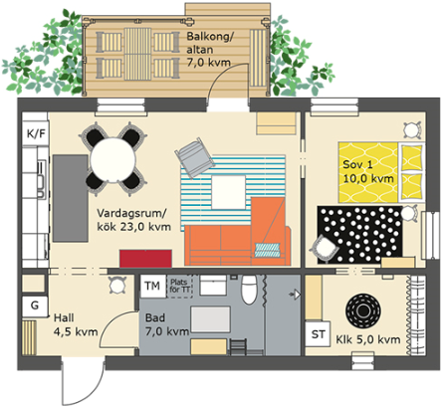
Hönnun og innra skipulag
50,5 m2
Einföld hönnun
Innra skipulag
Lagnaleiðir
Hentugt fyrir notendahópinn
BoKlok - teikningar
Notes:
Hönnun og innra skipulag
Góð hönnun => einföld hönnun er liður í að ná niður byggingarkostnaði. Gott skipulag og fermetrar vel nýttir
Gott innra skipulag, t.d. ekki eytt óþarfa plássi í ganga.
Einfaldar lagnaleiðir eru sömuleiðis þáttur sem við skoðum því þær stuðla að aukinni hagkvæmni íbúðanna.
Einfalt burðarvirki – til að auka sveigjanleiika byggingarinnar og auka möguleika á að bregðast við breyttri þörf á stærð íbúða - rými sem geta stækkað/minnkað innbyrðis á milli íbúða
Hversu vel hönnunin hentar þeim notendahópi sem húsnæðið er ætlað.
Sveitarfélög geta til dæmis tekið höndum saman um hönnun á hagkvæmum íbúðum sem geta verið byggðar á fleiri stöðum.

Slide 20
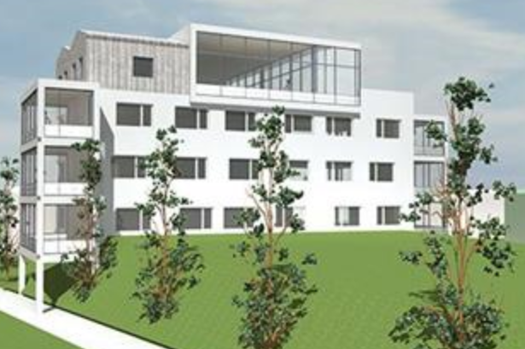
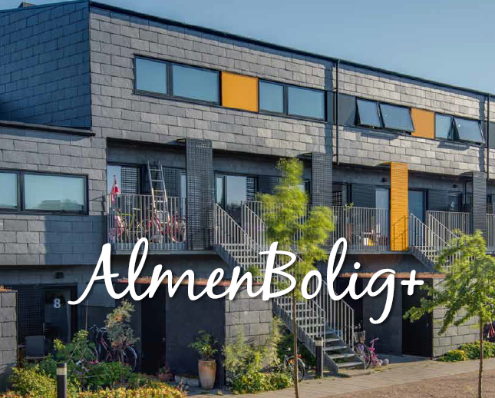
Hönnun og innra skipulag
Ísafjarðarbær hefur sótt um stofnframlag til byggingar 11 Leiguheimila þar sem 2 íbúðir eru á almennum markaði.
Notes:
Húsnæðissjálfseignastofnanir geta verið deildaskiptar þannig að hluti af íbúðunum sé á almennum markaði eða hluti af íbúðunum getur verið fjármagnaður af öðru félagi. Það styður við félagslega fjölbreytni. Ísafjarðarbær hefur sótt um stofnframlag til byggingar 11 Leiguheimila þar sem 2 íbúðir eru á almennum markaði eins og sjá má á myndinni hér til vinstri.
Eins og ég sagði í upphafi þá byggir fyrirkomulagið á Danskri löggjöf og við getum fengið hugmyndir frá verkefnum sem hafa risið í Danmörku.

Slide 21
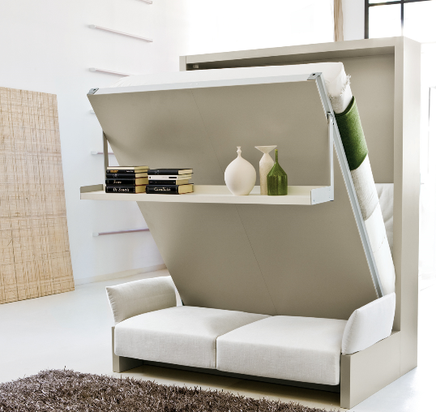
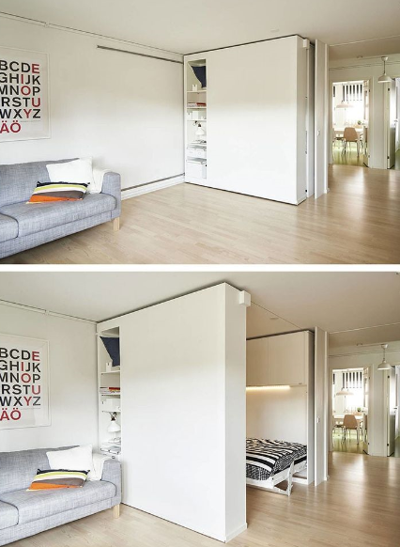
Skapandi og hugvitsamlegar lausnir
Notes:
Skapandi og hugvitsamlegar lausnir til að ná fram góðri hönnun.
Fullt af góðum hugmyndum til. Reykavíkurborg mun efna til spurningarkönnunar til að greina þarfir leigjenda. Bjarg íbúðafélag mun efna til hönnunarsamkeppni vegna uppbyggingar Leiguheimila.
Við höfum séð árangur í hönnun námsmannaíbúða (Félagsstofnun stúdenta) sem eru t.d. með færanlegum veggjum þannig að rými geta verið breytileg að stærð.
Góðar hugmyndir munu fá brautargengi í kerfinu og við höfum trú á að þær muni vefja utan á sig.

Slide 22
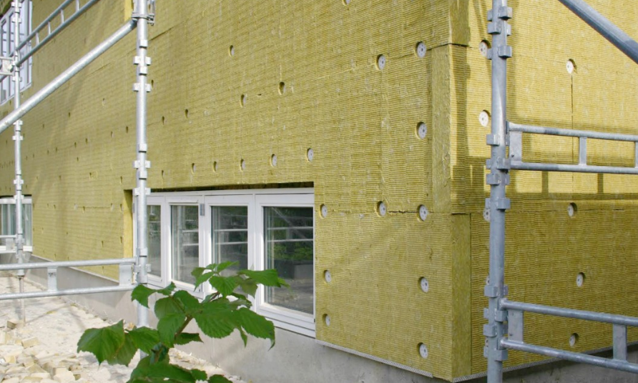
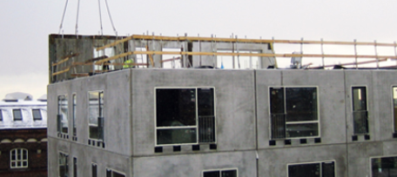
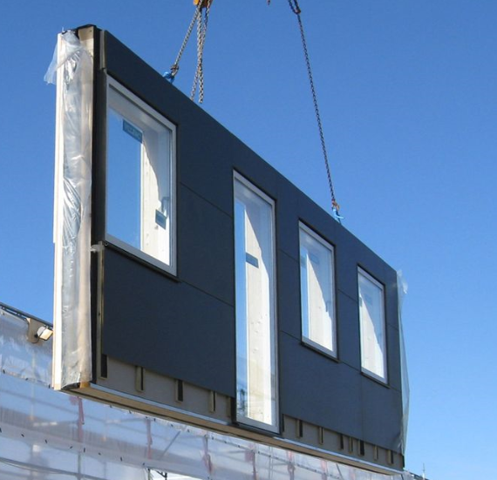
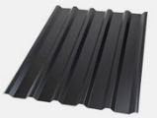
Byggingarefni
Hagkvæm og endingargóð
Fjöldaframleiddar einingar
Notes:
Við leggjum mat á að nýttar séu hagkvæmar byggingaraðferðir í því skyni að lækka byggingarkostnað. t.d. að byggingarefni að þau séu hagkvæm og endingargóð. Ef þau eru ekki endingargóð mun viðhaldskostnaður draga niður viðskiptaáætlunina til framtíðar.
Fjöldaframleiddar einingar;
Forsteyptar einingar,
verksmiðjuframleiddar timbureiningar geta verið hagkvæmur kostur.
Ef byggingin er vel skipulögð fyrirfram eru óvissuþættir færri og auknar líkur á að ná fram hagkvæmni.
-Fjöldaframleiddar lausnir hafa rutt sér til rúms á Norðurlöndum og hafa stuttan byggingartíma, eru hagkvæmar, staðlaðar og hafa litla óvissu í framkvæmdinni. Í því efnahagsástandi sem er nú í dag þar sem mörg verkefni keppa um starfsfólk í byggingariðnaði geta fjöldaframleiddar lausnir verið góður kostur fyrir íbúðamarkaðinn í dag.
-Það verður spennandi að heyra betur um möguleika sem í þeim felast í erindum sem eru haldin hér á eftir.

Slide 23
Byggingartími
Afgreiðum fyrst þær íbúðir sem eru líklegar að verða fullbúnar sem fyrst.
Styttri byggingartími lækkar heildarfjármagnskostnað og leiguverð til neytenda.
Hlutfall fjármagnskostnaðar af heildarbyggingarkostnaði eftir byggingartíma
6 mánuðir
12 mánuðir
18 mánuðir
24 mánuðir
2,5%
5%
7,5%
12%
Notes:
Ef við getum ekki samþykkt allar umsóknir er byggingartími einnig mikilvægur. Við afgreiðum fyrst þær íbúðir sem eru líklegar að verða fullbúnar sem fyrst . Því styttri sem byggingartíminn er því lægri verður heildarfjármagnskostnaður verkefnisins og þar af leiðandi leiguverð.
Ásgeir Torfason lektor hjá HR var með fyrirlestur á fasteignaráðstefnunni þar sem hann tók dæmi frá Svíþjóð þar sem fasteignafélag sem hann vann hjá náði byggingartíma niður úr 18 mánuðum í níu og náði fram verulegri lækkun fjármagnskostnaðar á byggingartíma fyrir vikið.
(Meðalfjárbinding er um helmingur af byggingartímanum)
Lokaorð
Við höfum trú á að fyrirkomulagið muni galdra fram góða hluti
Þetta er samkeppni um fjármagn eins og ég nefndi í upphafi – samkeppni um góðar hugmyndir
Góðar hugmyndir verða endurnýttar og munu fá byr í kerfinu.
Fjármagnið mun elta hagkvæmnina
Svo vil ég minna á að á heimasíðu Íbúðalánasjóðs má finna upplýsingar um stofnframlög og leiguheimili. Leiguheimili eru með smásíðu : Leiguheimili.ils.is og þau eru einnig á Facebook.

Slide 24
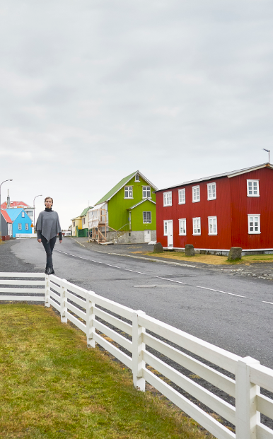
Takk fyrir

Slide 25
Málþing um hagkvæmni í íbúðabyggingum
Fundarstjóri - Una Jónsdóttir, hagfræðingur hjá Íbúðalánasjóði
Krafa um hagkvæmni við úthlutun stofnframlaga
Hrafnhildur Sif Hrafnsdóttir, markaðsstjóri Íbúðalánasjóðs
Lóðarframboð og lóðarverð
Almar Guðmundsson, framkvæmdastjóri Samtaka iðnaðarins
Byggingakostnaður
Guðmundur Sigfinnsson, hagfræðingur hjá Íbúðalánasjóði
Færanleg snjallhús til að leysa bráðavanda í Stokkhólmi
Claes Eliasson, Junior Living
IKEA - Hagkvæmar íbúðir í Urriðaholti
Þórarinn Ævarsson
Loftorka - forsteyptar einingarlausnir – Guðjón Jónasson
ecoAtlas – snjallíbúðir - Óskar F. Jónsson
Fibra-hús - trefjaeiningar – Haraldur Ingvarsson
Modulus - forsmíðaðar einingar - Berta Gunnarsdóttir og Jakob Helgi Bjarnason
Hagkvæm íbúðarhús úr steinullareiningum og límtré - Hjördís Sigurgísladóttir
Snjallar lausnir - ÞG verktakar - Þorvaldur Gissurarson
Lokaorð
Hannes Frímann Sigurðsson verkefnisstjóri Byggingarvettvangs

